Slide 1
100 років від дня народження скульптора Василя Свиди

Slide 2
Свида Василь Іванович (1913-1989)

Slide 3
Спогади дитинства та юності відігравали велику роль у його творчості, викликали до життя кращі образи його доробку: «До школи», «Пастух з буйволом», «Вівці, мої вівці» , «З поля», « До молодого. Весілля» тощо. Адже саме від земляків черпав митець почуття добра і справедливості, життєво необхідного гумору, що так іскристо проявлялось у його творах: «Сварка на межі», «Кохання. Коли мати сплять» , « А коні воду п’ють», «Лісоруби Закарпаття підписують нову Стокгольмську відозву про мир», « На сповіді», « Схожий на батька».

Slide 4
Відомий Василь Свида і своїм талантом живописця. Мало кому відомо, що Свида теж мав талант майстра пензля. У домашньому архіві зберігається портрет Тараса Шевченка, виконаний Василем Івановичем ще у 1934 році.

Slide 5
«Лісоруби Закарпаття підписують нову Стокгольмську відозву про мир»,
З базару. дерево, різьба, 62x62x37 см.

Slide 6
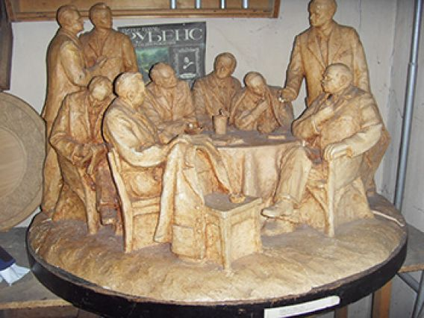

Slide 7
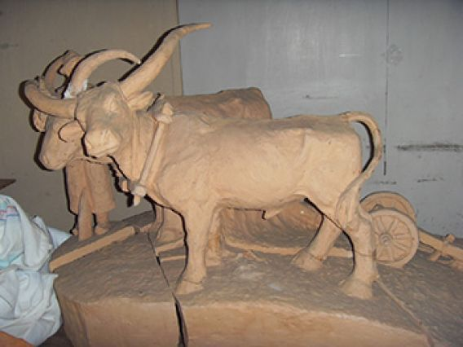

Slide 8
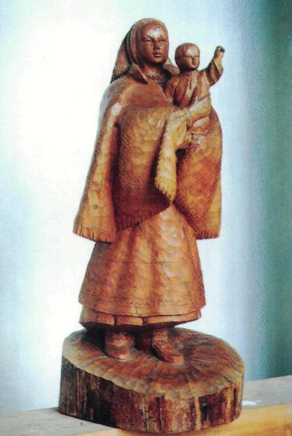
Мати - верховинка. 1970 р. Дерево, різьба, 82x45x41 см.

Slide 9
Також Василь Іванович викладав в Ужгородському училищі прикладного мистецтва. Серед його вихованців були : В. М. Гангур, Н. С. Герц, Т. Ф. Данилич, Т. Іванчо, М. Б. Іванчо, О. С. Саллер, І. І. Матіко, М. Ю. Матіко, Ю. М. Мошак, І. М. Палаташ, В. І. Щур. На жаль, 19 квітня 1989 році скульптор – різьбяр помер. Після його смерті, син майстра, Ярослав Свида, намагається зберегти ту атмосферу, в якій творив батько. Син зберігає роботи різних періодів, архів та власну бібліотеку митця.

Slide 10
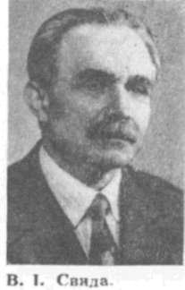
Ось саме сьогодні, 22 жовтня 2013 року виповнюється 100 років від Дня народження скульптора Василя Свиди – різьбяра, заслуженого діяча мистецтв УРСР (1957), народного художника УРСР (1973), лауреата Шевченківської премії (1983), визначного представника закарпатської художньої школи живопису, утверджувача її скульптурної традиції. 30 років викладав в Ужгородському училищі прикладного мистецтва. Довгий час очолював обласну організацію Спілки художників. Скульптури Василя Свиди можна знайти у понад 20 музеях по всьому світу.

Slide 11
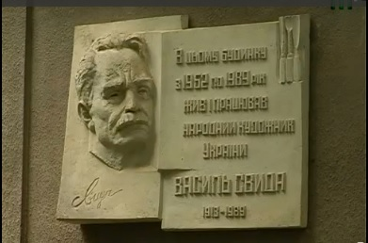
Відповідно до наказу міністра культури, у жовтні 2013 року заплановано провести низку заходів, присвячених річниці, зокрема: науково-практичні конференції, вечори пам’яті, ювілейні виставки, тематичні лекції в школах та бібліотеках. Також у планах – видання альбому робіт митця та започаткування премії ім. Василя Свиди. Також йде мова про перейменування однієї з вулиць обласного центру на честь Василя Свиди та облаштування музею робіт митця.

